Slide 1
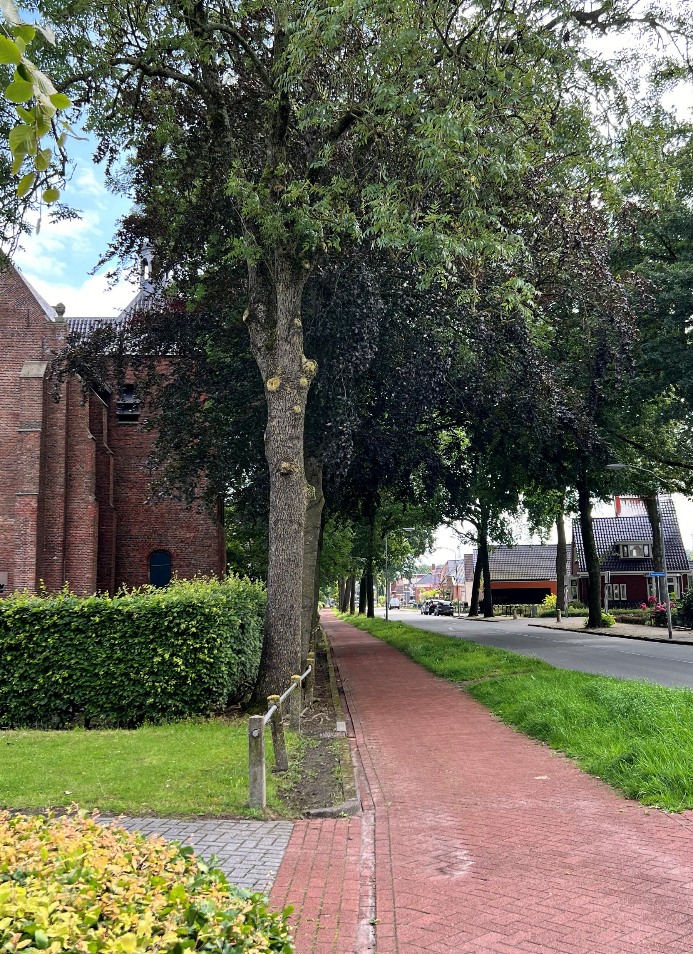
Participatie Toekomstvisie Hart voor Harkstede – fase 2 Ruimtelijke uitwerking voor het Hart van Harkstede vanuit het hart van Harkstede

Slide 2
Jurriën de Jong
Projectleider Toekomstvisie Hart voor Harkstede

Slide 3
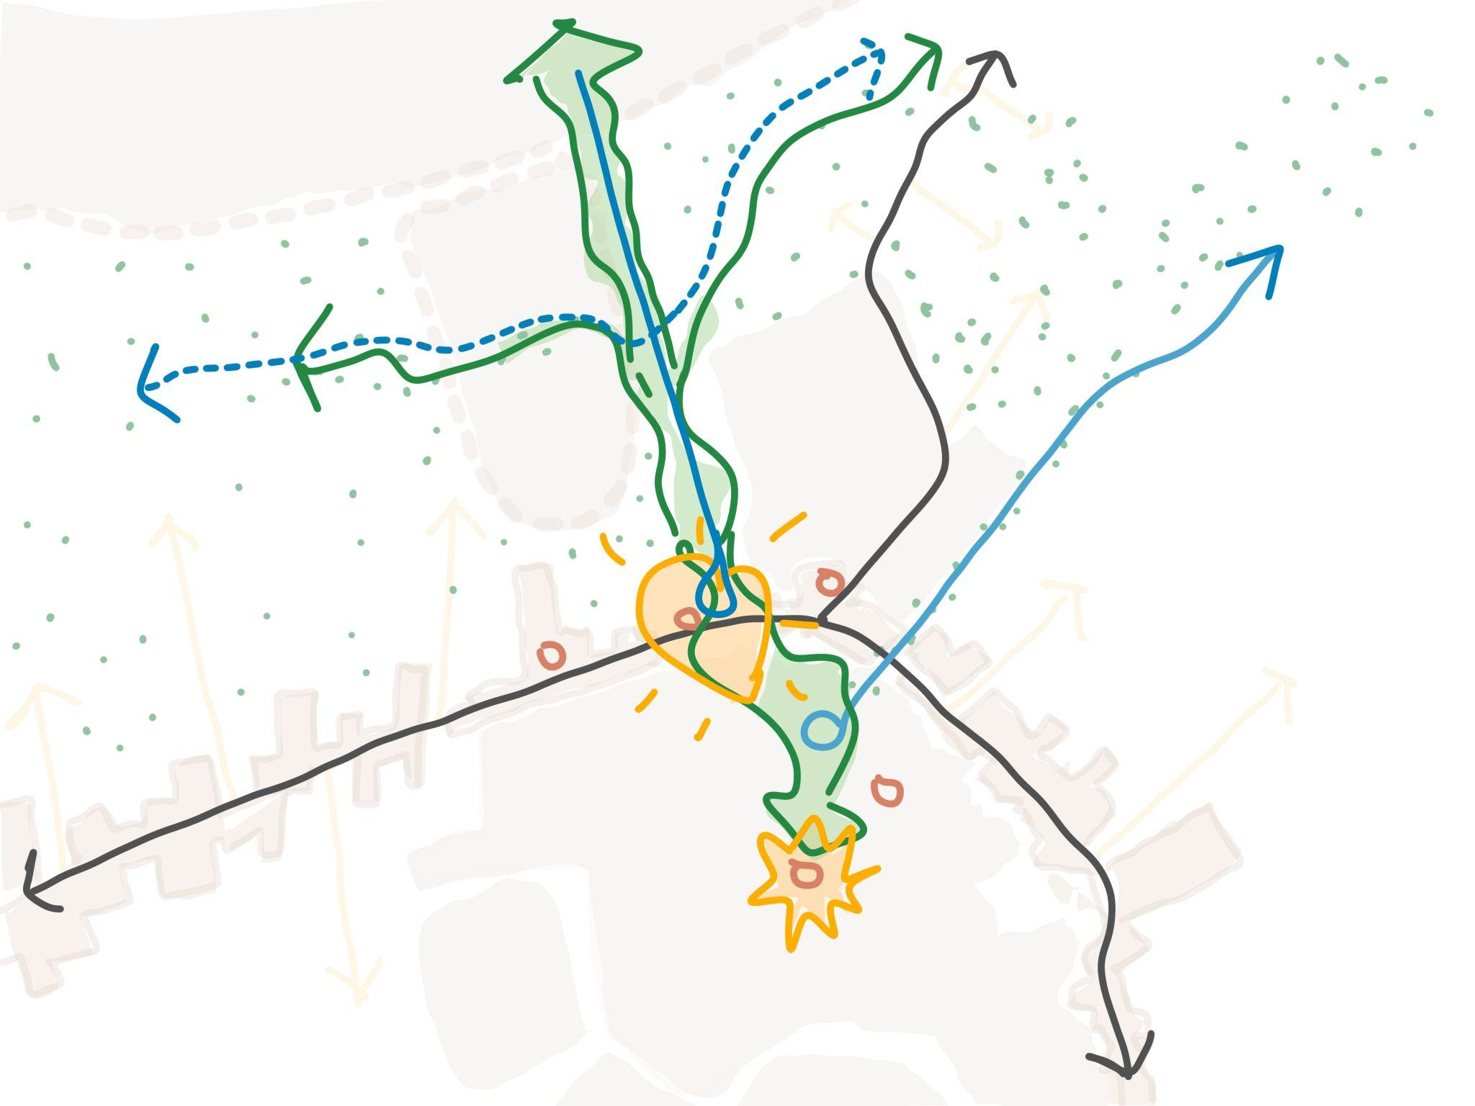


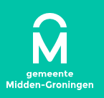

Context
verbinding met Woldmeer
verbinding met ‘t Roegwold
ÉN SAMEN
verbinding met Borgmeren

Slide 4
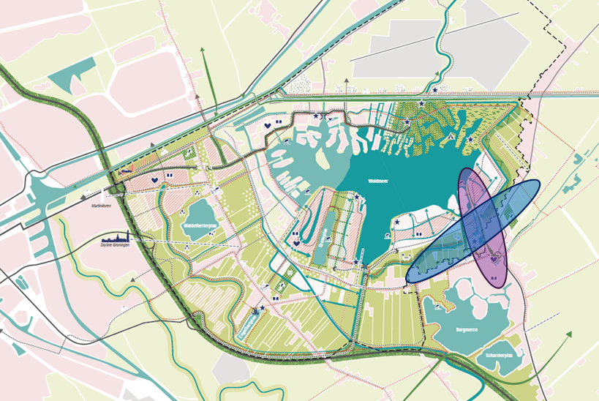
“Fase 2” – eerste uitwerking met omgeving
Waar werken wij naar toe?
Q4 2025
Q1 2026
Q2 2026
Q3 2026
Q4 2026
Ruimtelijke perspectief Landschapspark en Groene Zone incl. globale investeringsraming
Ruimtelijk perspectief MFA De Borgstee - Dorpshart – Woldmeer
incl. globale grondexploitatie
Juridisch-organisatorisch voorstel
incl. gebiedsagenda
Besluitvorming gemeenteraden

Slide 5
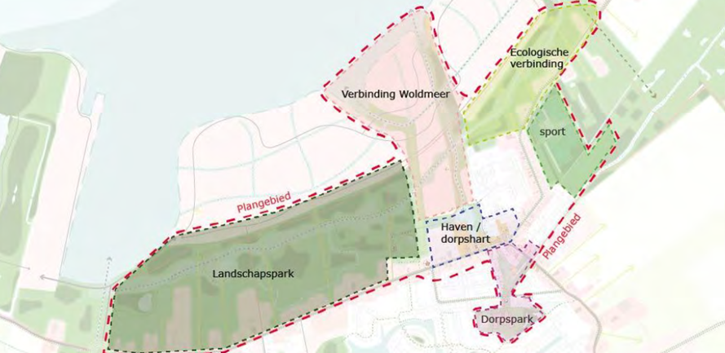

Slide 6
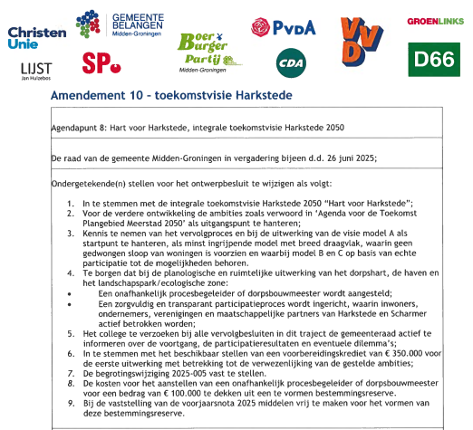
Opdracht gemeenteraad MG (d.d. 26 juni ‘25)
Neem tijd voor belangrijke stakeholders/belanghebbenden
Actieve communicatie
Betrek een onafhankelijk participatiebureau voor een zorgvuldig/transparant participatieproces
Participatie- en communicatie-aanpak
Noordtij opgesteld en aangeboden door gezamenlijke stuurgroep
Vastgesteld door college MG

Slide 7
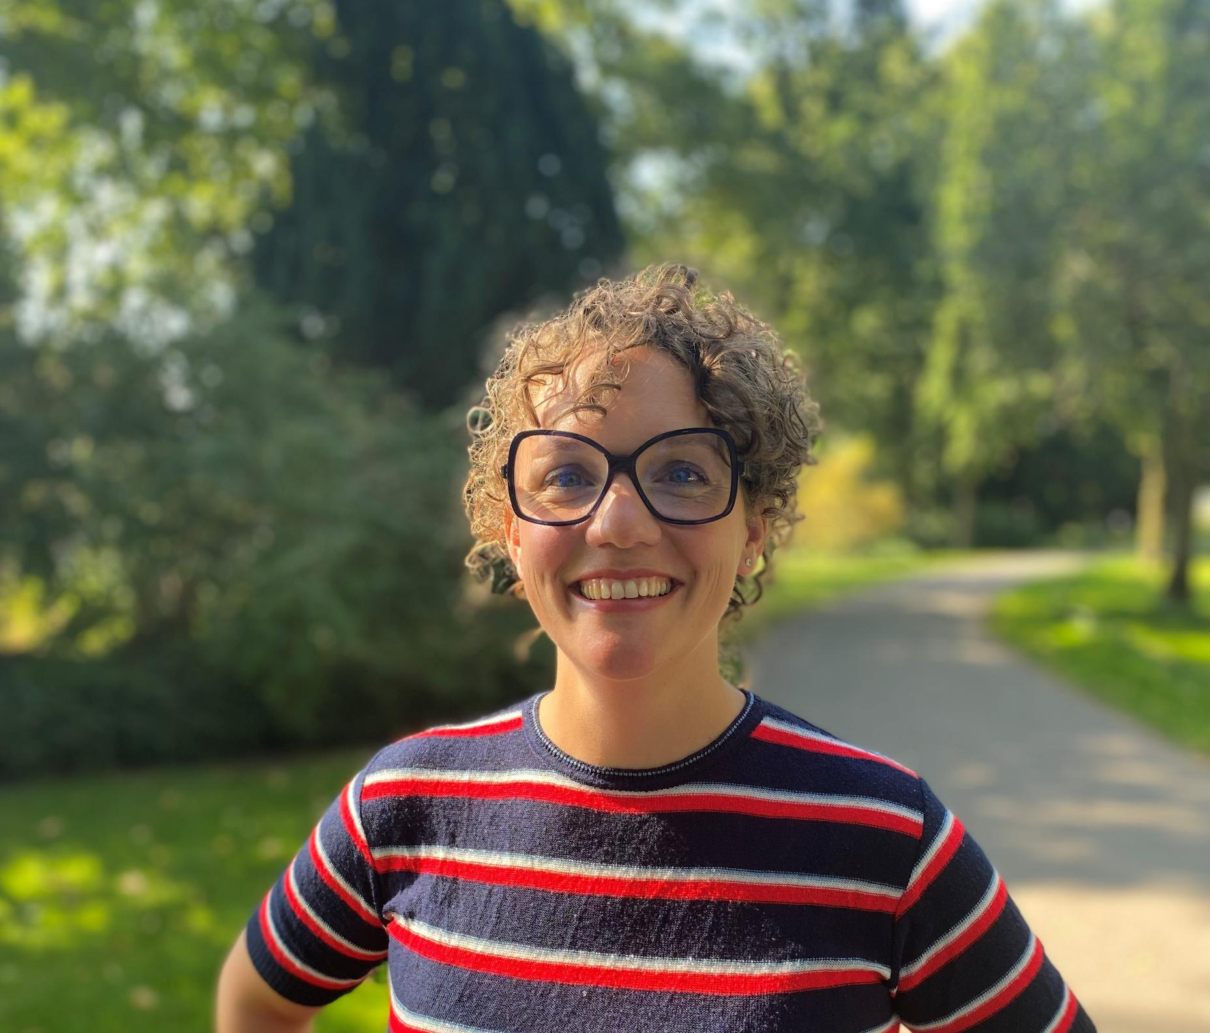
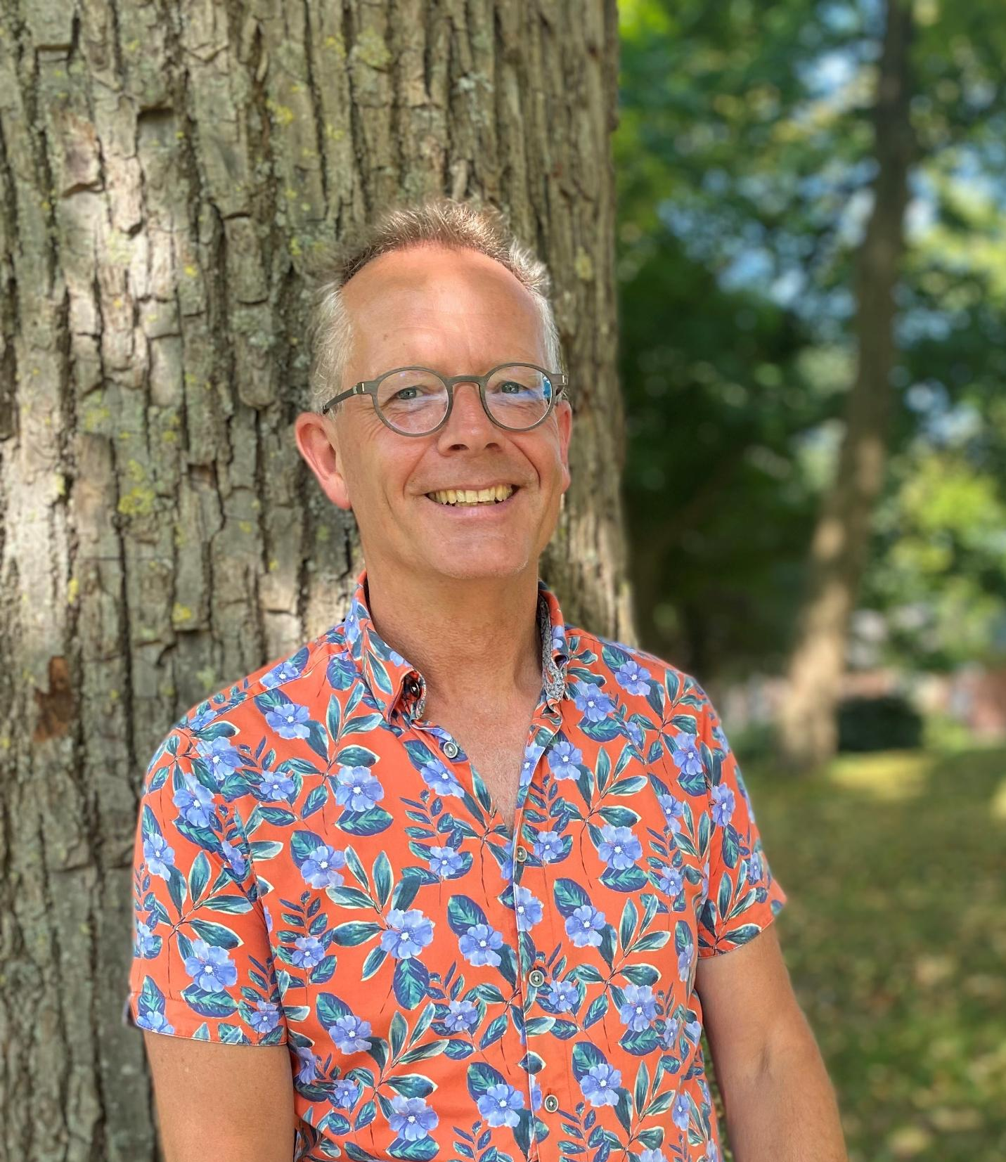

Participatie en communicatieplan
Ilse Luijken & Jaap Jepma, Noordtij

Slide 8
Opstellen participatieplan
Met verschillende partijen en personen gesproken, de belangrijkste uitgangspunten uit de gesprekken zijn:
Kwaliteit en zorgvuldigheid voor snelheid, we nemen de tijd die gevraagd wordt
Wees transparant en uitnodigend in je communicatie
Pluk laaghangend fruit: wat kan nu al gerealiseerd worden?
Luister naar elkaar
Neem alle inbreng serieus
Geef ruimte aan alle geluiden
Denk vanuit de inwoners, niet vanuit projecten
Betrek omwonenden/ belanghebbenden direct bij het proces
Wat is het doel en de status van de visie
Geef aan waar de ruimte wél zit en waar niét
Duid alle rollen in dit proces
Motiveer keuzes, leg uit waarom!
Koppel per stap terug, maak het navolgbaar

Slide 9
Doelen participatie
Inwoners/ondernemers/ belanghebbenden in Harkstede en omgeving:
Delen de urgentie voor de dorpsontwikkeling Harkstede en willen daarop reageren met een gedragen toekomstplan, passend bij het dorp en de toekomstige ontwikkelingen.
Zijn goed op de hoogte van de verschillende stappen in dit participatieproces, wat gebeurt wanneer en waarom.
Kunnen inbreng leveren (ideeën, wensen) voor de eerste vier deelgebieden, hoe zouden die eruit kunnen zien? Wat is daarvoor nodig?
Worden gehoord en kunnen andere ideeën en wensen (ook die niet over de eerste vier deelgebieden gaan) kwijt tijdens inloopmomenten met de participatiebegeleider.
Zijn op de hoogte van de uitkomsten/resultaten per stap in dit participatietraject. Na elke stap volgt een duidelijke terugkoppeling.

Slide 10
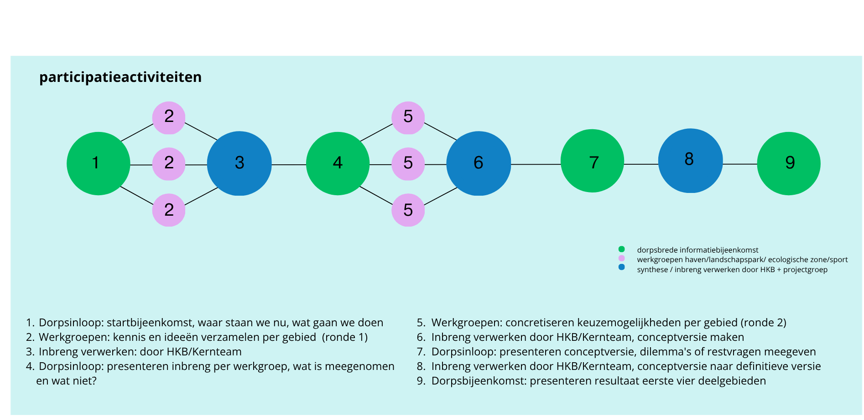
Participatieaanpak

Slide 11

Rol participatiebegeleider
Participatieaanpak uitwerken en uitvoeren
Begeleiden dorpsbijeenkomsten
Borgen inbreng en terugkoppelen, communiceren tussentijdse resultaten
Aanspreekpunt participatie, open houding, ruimte voor gesprek
Onafhankelijk en bewaken proces: “wordt er gedaan wat er is afgesproken”

Slide 12
Communicatieaanpak
Gezamenlijke communicatieaanpak met Bureau Meerstad en gemeente Midden-Groningen
Plan zonder gemeentegrenzen, één gebied, samen afzender in communicatie
Uitgangspunten zijn:
Laagdrempelige en uitnodigende communicatie
Tijdspad helder communiceren, wat is wanneer/waar/voor wie etc.
Borgen inbreng en terugkoppelen via diverse kanalen/middelen vanuit gezamenlijke aanpak
Inloopmomenten / één-op-één gesprekken rondom participatie voor vragen/verduidelijking etc.
Gerichte gesprekken met direct belanghebbenden
Inzet op doorlopende communicatie, continue terugkoppeling uit werkgroepen en tussentijdse resultaten/stappen

Slide 13
Rollen belanghebbenden
Er zijn meerdere doelgroepen in dit participatieproces, elke groep heeft zijn eigen rol en mate van invloed
Meeweten | Meedenken | Meedoen | Meebeslissen
Inwoners/ ondernemers/ belangstellenden | Inwoners/ ondernemers/ belanghebbenden Harkstede en omgeving Zijn gesprekspartners tijdens dorps-bijeenkomsten | Inwoners/ ondernemers/ belanghebbenden: inbreng leveren via werkgroepen en dorpsbijeenkomsten | Stuurgroep levert advies aan gemeenteraden op proces en inhoud
Gemeenteraden, tussentijds op de hoogte houden van proces. |  | Dorpsbelangen, inbreng dorpsplan borgen in concretisering Toekomstvisie | Gemeenteraden beslissen over de uitvoering
 |  | Kernteam – uitwerken inbreng

Slide 14
Wanneer is deze participatie geslaagd?
Als de stappen uit de participatieaanpak zorgvuldig zijn verlopen
Inwoners/ondernemers/belanghebbenden zich gehoord en gezien voelen
Deelnemers hun inbreng herkennen
Harksteders en de directe omgeving zijn geïnformeerd over de stappen en de uitkomsten van participatieproces
De uitwerking van Hart voor Harkstede levert een positieve blik naar toekomst

Slide 15
Betrekken gemeenteraden
Informeren bij de start
Tussentijds op de hoogte houden (nieuwsbrieven)
Voorstel: Gezamenlijke bijeenkomst in het gebied
Besluitvorming op het resultaat

Slide 16



Samen werken aan één gebied

